Slide 1


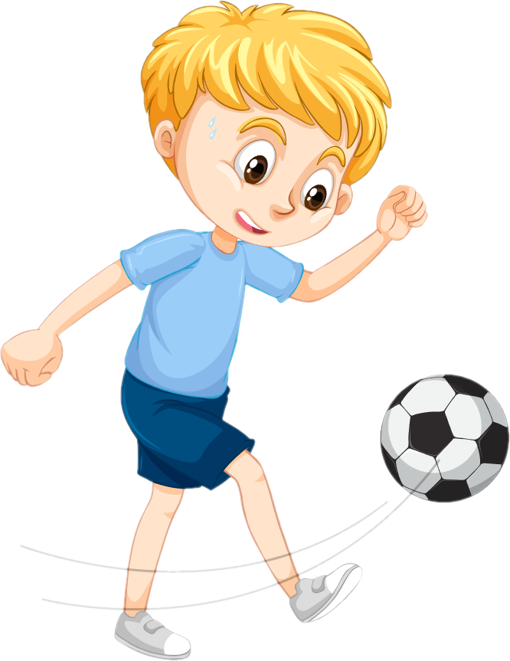
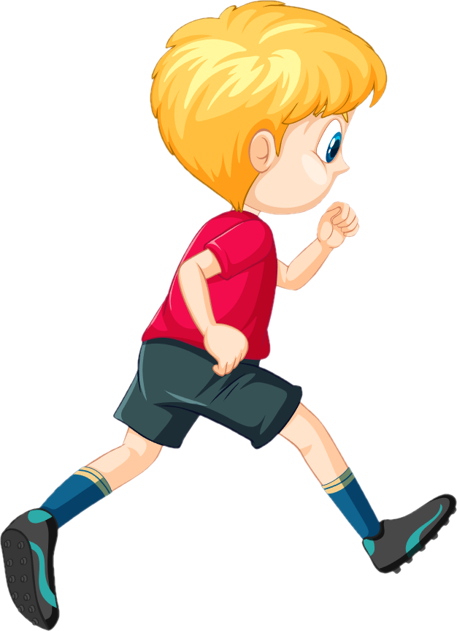
Thứ … ngày … tháng… năm …
Tiếng Việt
CHỦ ĐỀ: NIỀM VUI THỂ THAO
Bài 3 – Tiết 4
LTVC: CÂU CẢM – DẤU CHẤM THAN

Slide 2

NHẬN BIẾT TÁC DỤNG CỦA CÂU CẢM

Slide 3
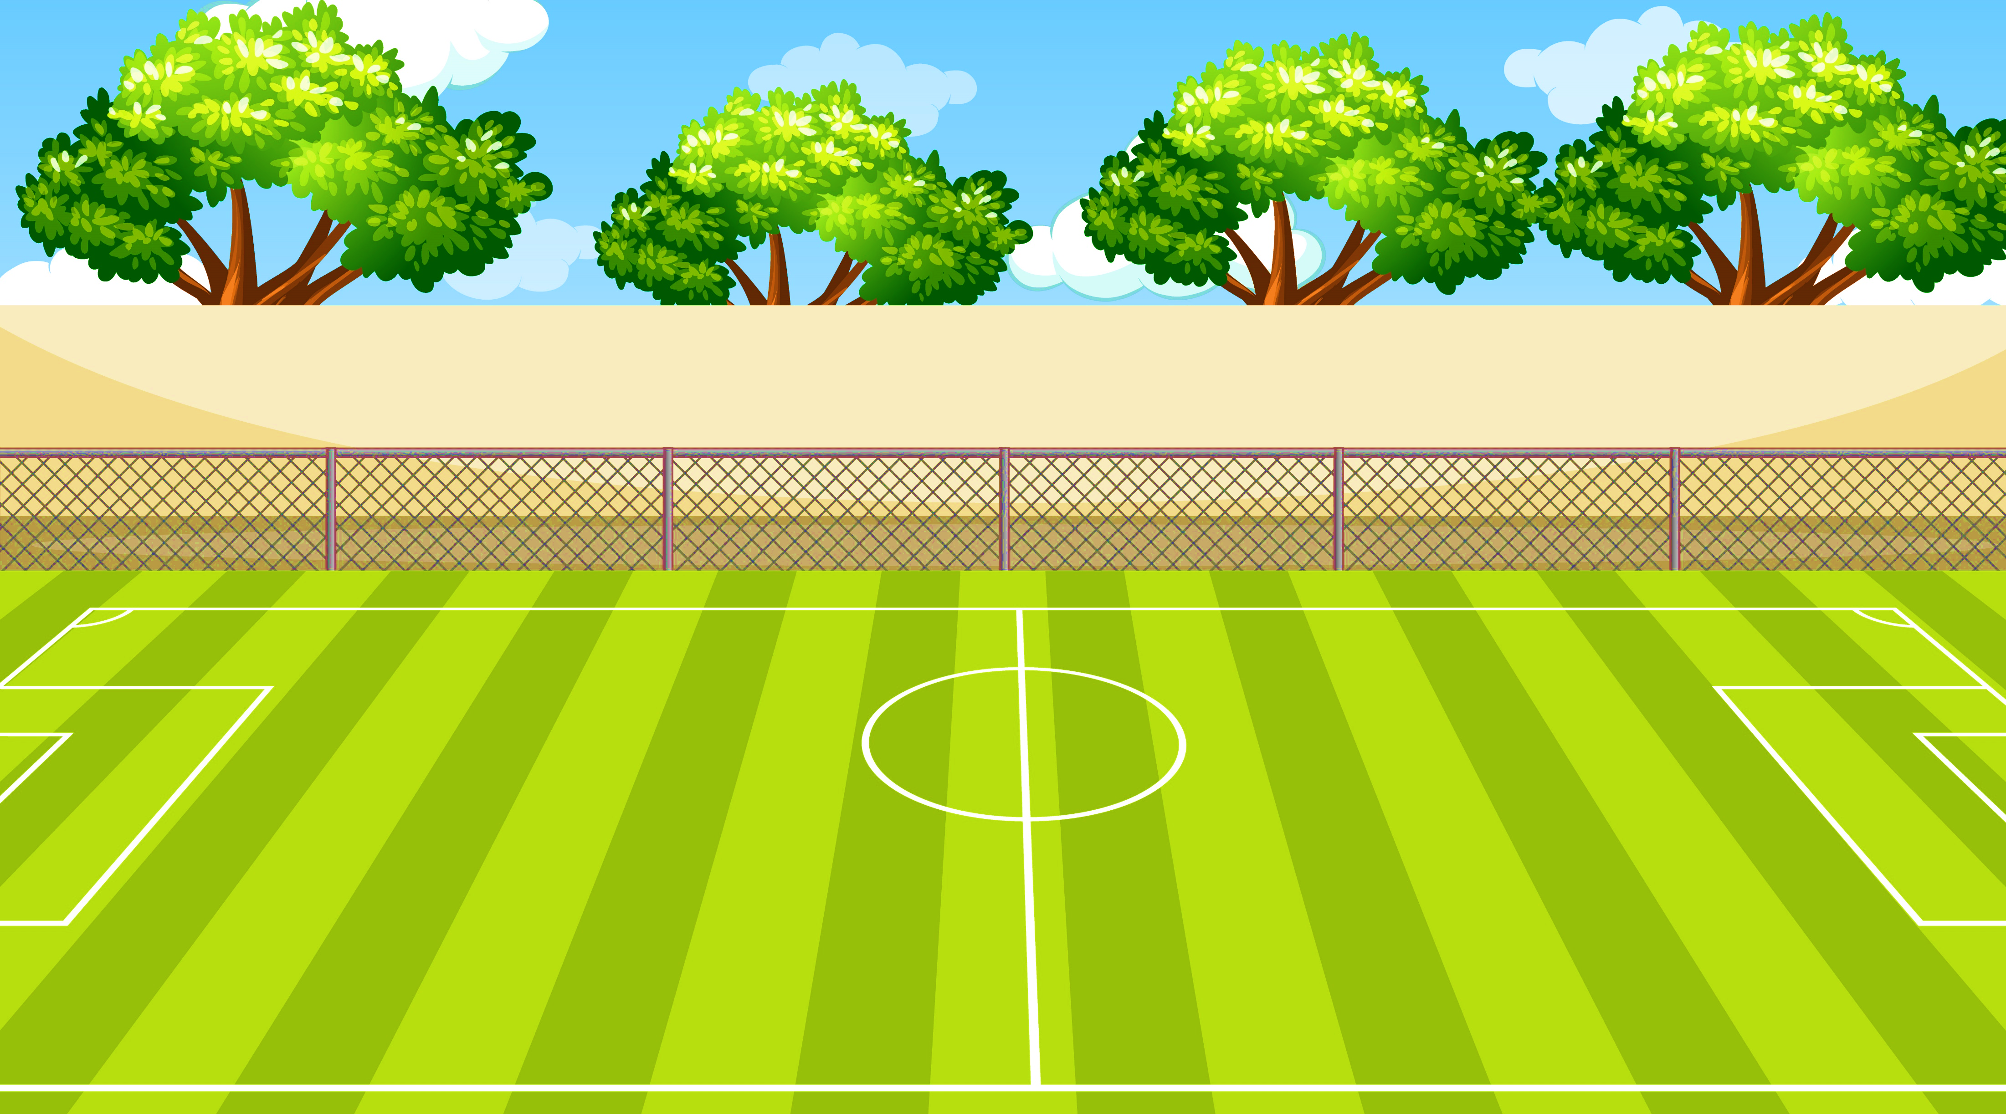
1. Các câu in nghiêng trong đoạn văn dưới đây dùng để làm gì?
Trận bóng trôi dần về những phút cuối. Cầu thủ lớp 3A dồn hết lên phần sân đối phương. Bất ngờ, cú sút xa từ một cầu thủ lớp 3B làm tất cả ngỡ ngàng.
A, vào rồi!
Tuyệt quá!
3B vô địch!
Hoan hô 3B!
Tiếng hò reo vỡ oà sân bóng.
Văn Thành Lê
THẢO LUẬN NHÓM ĐÔI

Slide 4

1. Các câu in nghiêng trong đoạn văn dưới đây dùng để làm gì?
Trận bóng trôi dần về những phút cuối. Cầu thủ lớp 3A dồn hết lên phần sân đối phương. Bất ngờ, cú sút xa từ một cầu thủ lớp 3B làm tất cả ngỡ ngàng.
A, vào rồi!
Tuyệt quá!
3B vô địch!
Hoan hô 3B!
Tiếng hò reo vỡ oà sân bóng.
Văn Thành Lê
Các câu in nghiêng trong đoạn văn trên dùng để: bày tỏ cảm xúc khen ngợi, hào hứng.

Slide 5
CHUYỂN CÂU KỂ
THÀNH CÂU CẢM

Slide 6
2. Chuyển mỗi câu kể sau thành câu cảm theo hai cách:
a. Trận đấu hay.
b. Thủ môn bắt bóng giỏi.
M: Sân bóng rộng.
Sân bóng rộng quá!
Chà, sân bóng rộng thật!

Slide 7

2. Chuyển mỗi câu kể sau thành câu cảm theo hai cách:
a. Trận đấu hay.
b. Thủ môn bắt bóng giỏi.
Những từ ngữ nào thường được dùng để thể hiện cảm xúc?
a, ôi, ối, ôi chao, tuyệt quá, quá, chà,…

Slide 8
2. Chuyển mỗi câu kể sau thành câu cảm theo hai cách:
a. Trận đấu hay.
b. Thủ môn bắt bóng giỏi.
Những từ ngữ dùng để thể hiện cảm xúc thường đứng vị trí nào trong câu?
Vị trí đầu hoặc cuối câu.

Slide 9
2. Chuyển mỗi câu kể sau thành câu cảm theo hai cách:
a. Trận đấu hay.
b. Thủ môn bắt bóng giỏi.
Khi viết, cuối câu thường dùng dấu gì?
Dùng dấu chấm than.

Slide 10
2. Chuyển mỗi câu kể sau thành câu cảm theo hai cách:
a. Trận đấu hay.
b. Thủ môn bắt bóng giỏi.
THẢO LUẬN NHÓM ĐÔI
M: Sân bóng rộng.
Sân bóng rộng quá!
Chà, sân bóng rộng thật!

Slide 11
2. Chuyển mỗi câu kể sau thành câu cảm theo hai cách:
a. Trận đấu hay.
Trận đấu hay quá!
Trời ơi, trận đấu hay thật đó!

Slide 12
2. Chuyển mỗi câu kể sau thành câu cảm theo hai cách:
b. Thủ môn bắt bóng giỏi.
Thủ môn bắt bóng giỏi quá!
Ôi, thủ môn bắt bóng giỏi thật đấy!

Slide 13
ĐẶT CÂU THỂ HIỆN CẢM XÚC

Slide 14
3. Đặt 1 - 2 câu nêu cảm xúc của em:
a. Khi tham gia luyện tập thể thao.
b. Khi chứng kiến hoặc tham gia một trận thi đấu thể thao.

Slide 15
3. Đặt 1 - 2 câu nêu cảm xúc của em:
a. Khi tham gia luyện tập thể thao.
Em được tham gia luyện tập thể thao thích quá!
Ôi, được tham gia luyện tập thể thao thích thật đấy!

Slide 16
3. Đặt 1 - 2 câu nêu cảm xúc của em:
b. Khi chứng kiến hoặc tham gia một trận thi đấu thể thao.
Trận đấu thể thao hôm nay căng thẳng quá!
Trời ơi, trận đấu thể thao hôm nay thú vị biết bao!

Slide 17
VẬN DỤNG

Slide 18
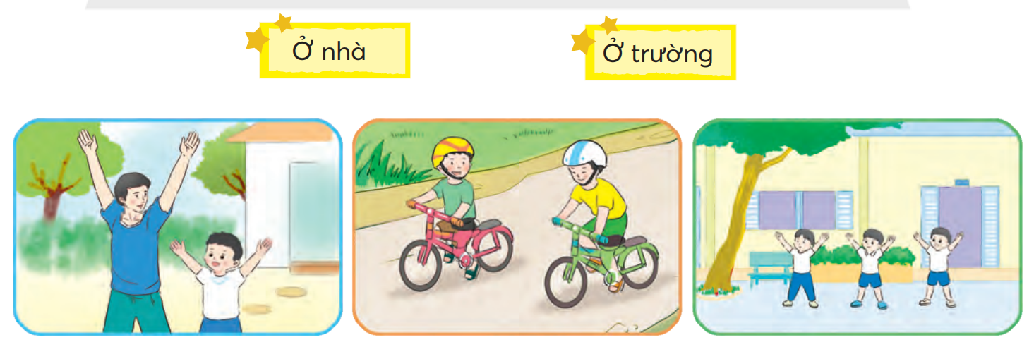
Nói về việc luyện tập thể thao của em theo gợi ý:

Slide 19
Nói về việc luyện tập thể thao của em theo gợi ý:
Gợi ý:
Ở trường:
Tập thể dục trong tiết học thể dục
Chơi thể thao vào giờ ra chơi
Ở nhà:
Tập thể dục vào buổi sáng
Thường xuyên đạp xe vào buổi sáng
THẢO LUẬN NHÓM ĐÔI

Slide 20
Nói về việc luyện tập thể thao của em theo gợi ý:
Môn thể thao đó là gì?
Môn thể thao đó em tập luyện ở đâu và khi nào?
Em tập luyện môn thể thao đó như thế nào nào?
Cảm xúc của em khi luyện tập thể thao.

Slide 21
Nói về việc luyện tập thể thao của em theo gợi ý:
Vào giờ ra chơi, chúng em thường xuống sân trường chơi đá cầu. Nhóm của chúng em gồm có năm người chơi. Trong đó, Hoa là người chơi giỏi nhất. Mỗi lần, bạn ấy có thể tâng được năm mươi quả liên tiếp. Thành tích tốt nhất của em là ba mươi quả liên tiếp. Em rất thích chơi đá cầu vì nó giúp rèn luyện sức khỏe và sự khéo léo.

Slide 22
TẠM BIỆT VÀ
HẸN GẶP LẠI
TẠM BIỆT VÀ
HẸN GẶP LẠI

